Slide 1



УФК ПО НОВГОРОДСКОЙ ОБЛАСТИ
Федеральный закон от 28 декабря 2025 г. № 506-ФЗ
«О внесении изменений в Кодекс Российской Федерации об административных правонарушениях»
Семёнова Вера Васильевна
Начальник отдела казначейского сопровождения
УФК по Новгородской области
Великий Новгород, январь 2026 года

Slide 2
УФК ПО НОВГОРОДСКОЙ ОБЛАСТИ
Федеральный закон от 28 декабря 2025 г. № 506-ФЗ
«О внесении изменений в Кодекс Российской Федерации об административных правонарушениях»
Статья 15.37.1. Несоблюдение требования юридическими лицами (подрядчиками, субподрядчиками, поставщиками по всей цепочке кооперации) о ведении раздельного учета результатов финансово-хозяйственной деятельности при исполнении государственного (муниципального) контракта, договора (соглашения), контракта (договора), средства для исполнения обязательств по которым подлежат казначейскому сопровождению.
- на должностных лиц в размере от десяти тысяч до пятидесяти тысяч рублей;
-на индивидуальных предпринимателей - от 5 до 10 процентов цены государственного (муниципального) контракта, договора (соглашения), контракта (договора), но не более двухсот пятидесяти тысяч рублей;
-на юридических лиц - от 5 до 10 процентов цены государственного (муниципального) контракта, договора (соглашения), контракта (договора), но не более пятисот тысяч рублей.
2

Slide 3

УФК ПО НОВГОРОДСКОЙ ОБЛАСТИ
Федеральный закон от 28 декабря 2025 г. № 506-ФЗ
«О внесении изменений в Кодекс Российской Федерации об административных правонарушениях»
2. Статья 15.49. Нарушение срока утверждения сведений об операциях со средствами, подлежащими казначейскому сопровождению
- на должностных лиц в размере от десяти тысяч до пятидесяти тысяч рублей;
- на юридических лиц - от 1 до 5 процентов цены государственного (муниципального) контракта, договора (соглашения), контракта (договора), но не более двухсот тысяч рублей.
3

Slide 4
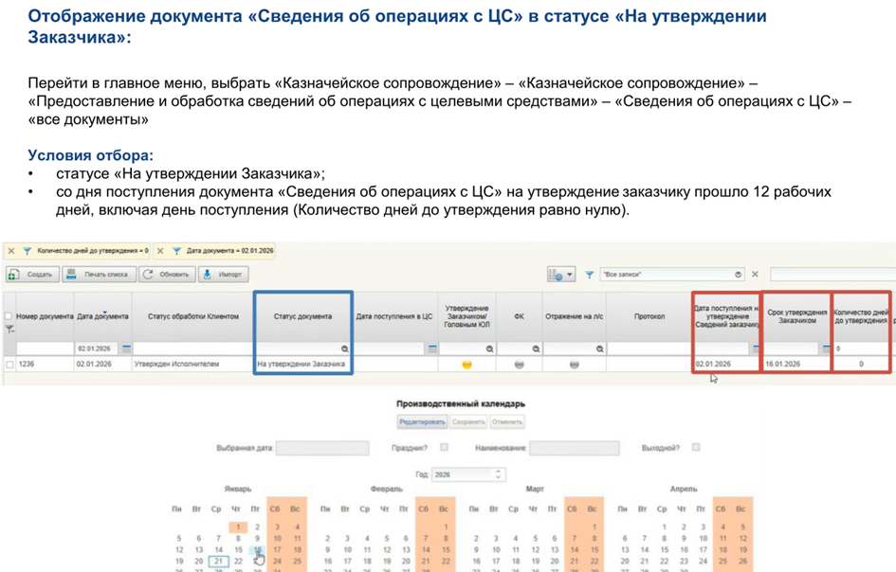
УФК ПО НОВГОРОДСКОЙ ОБЛАСТИ
КоАП (ст.15.49) Технические
возможности в ПУР КС
4

Slide 5
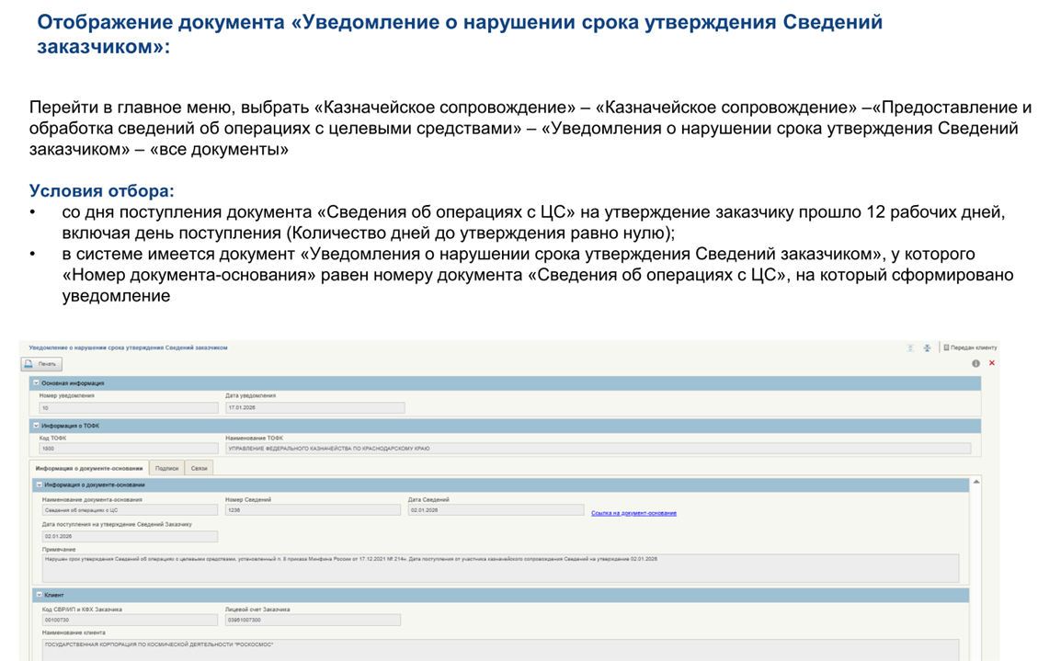
УФК ПО НОВГОРОДСКОЙ ОБЛАСТИ
КоАП (ст.15.49) Технические
возможности в ПУР КС
5

Slide 6
УФК ПО НОВГОРОДСКОЙ ОБЛАСТИ
Спасибо за внимание!

